Slide 1
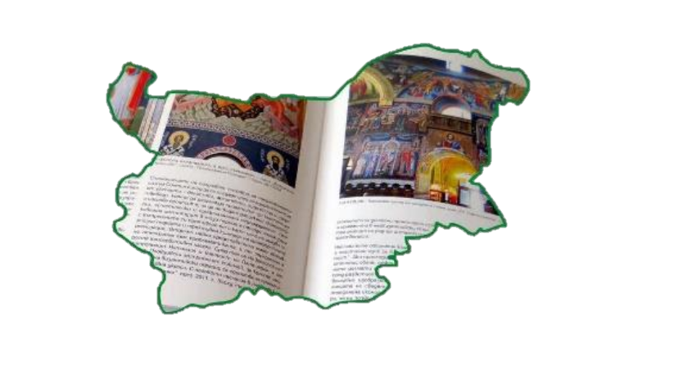
НЕКАНОНИЧНИ ОЧАРОВАНИЯ. ПЛОВДИВСКИТЕ ПОЕТИ ОТ ПОСЛЕДНИТЕ ДЕСЕТИЛЕТИЯ НА XX ВЕК Илия Димитров ( автор на текста) Пламен Хаджиев (автор на презентацията) Пловдивски университет „Паисий Хилендарски“

Slide 2
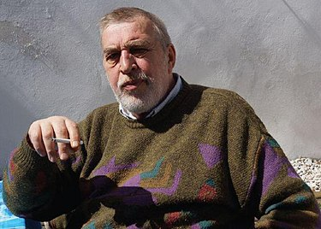
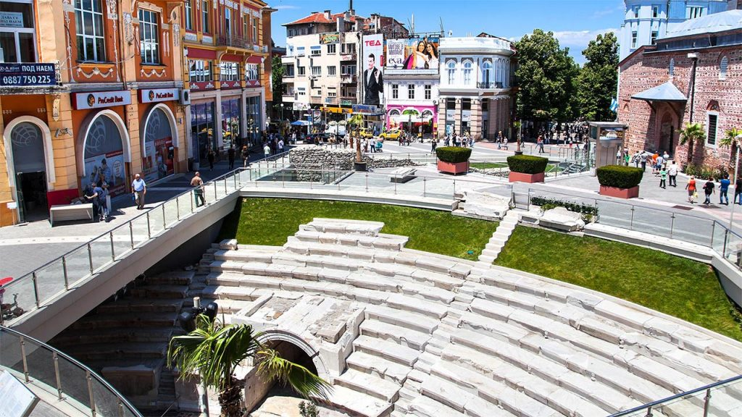
Не съществува минало!... А в нас избира брод
необузданата материя
и бреговете блъска.
И трябва сила, за да мога да откъсна
от толкоз минали живота
единствения свой
живот.

Slide 3
„Времето във Филибе тече малко по-иначе. В този град, в който едва ли не всеки камък е историческо свидетелство, историята сякаш не се е случила. Не се случва.“

Slide 4
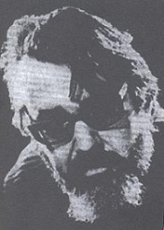
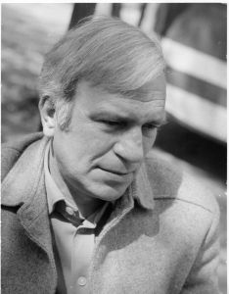

Slide 5
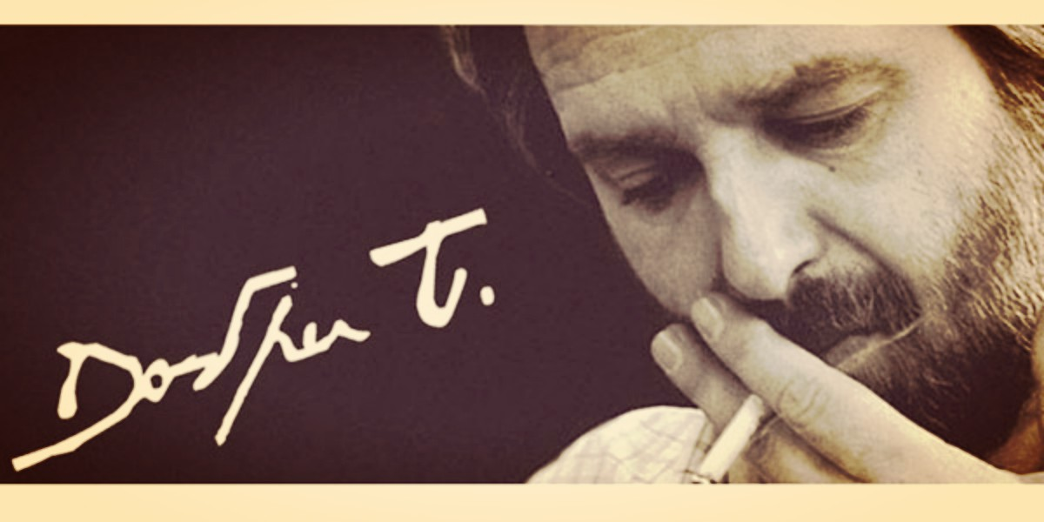
На какво се учудвам, не зная -
нищо повече от смъртта.
Ще ухая с липите в безкрая,
ще се качвам, ще слизам с дъжда.
Ще се качвам, ще слизам с дъжда,
ще обличам и храня дървото.
Нищо повече от смъртта.
Нищо повече от живота.

Slide 6
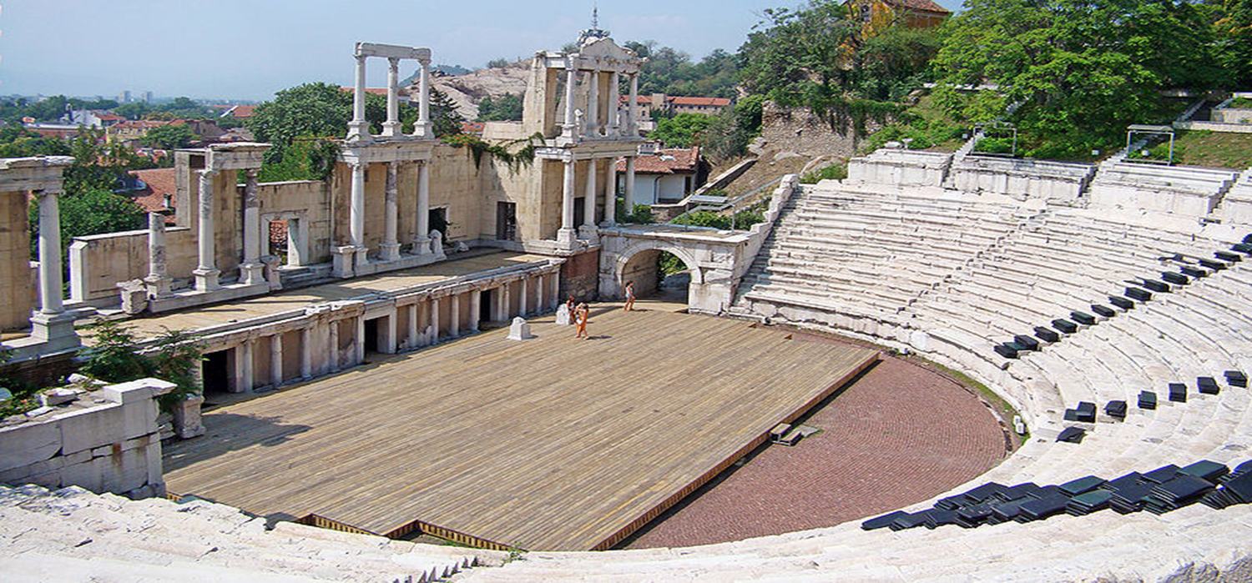
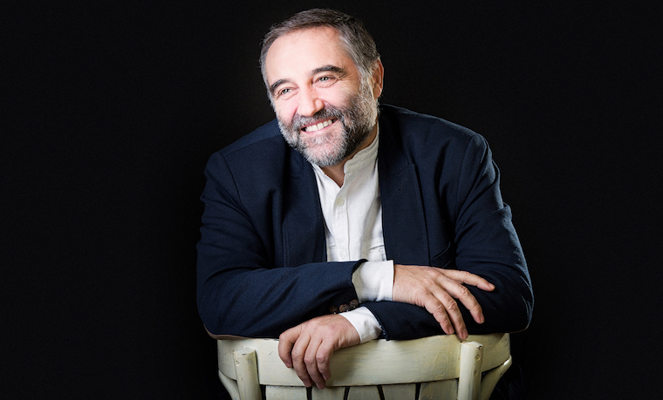
Из….„Пловдив“
В този град вече всичко е минало.
Нощем мъртвите викат от джамии и църкви и осъмват с очи, полудели от взиране,
страшно самотни и завинаги мъртви.
И достигам човека,
обречен да онемее, да си тръгне, в този град
– невъзможен да се живее, в този град за
завръщане.

Slide 7
Благодарим Ви за Вниманието!

